Slide 1
Конкурс
«Самый классный классный!»
Дулина Оксана Рудольфовна
педагог- психолог
МАОУ «Порецкая СОШ»

Slide 2
В 2013 году закончила «Чувашский государственный университет им. И. Н. Ульянова»
В настоящий момент работаю педагогом- психологом,
в должности классного руководителя – работаю третий год. ( в 7 «В»классе).

Slide 3
«Человек не воспитывается по частям, он создается синтетически всей суммой влияний, которым он подвергается. Поэтому отдельное средство всегда может быть и положительным и отрицательным, решающим моментом является не его прямая логика, а логика и действие всей суммы средств, гармонически организованных»
А.С. Макаренко

Slide 4
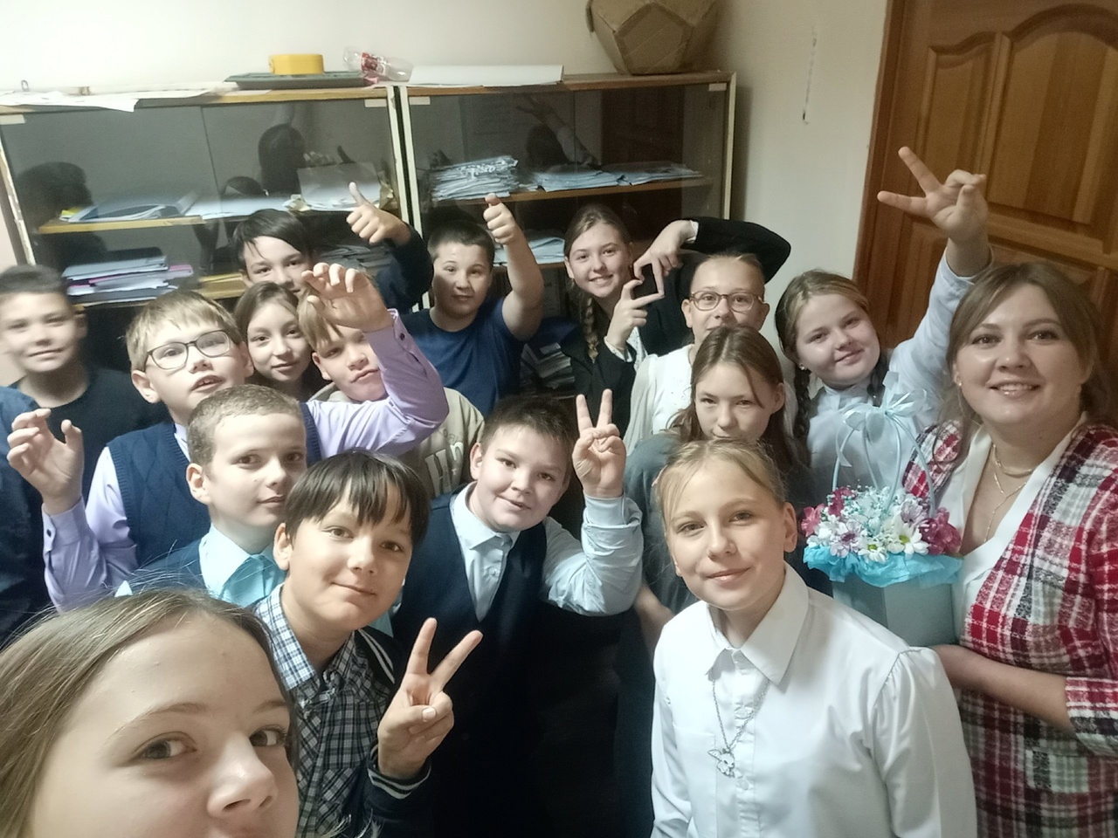
Я считаю, что каждый ребёнок талантлив
по-своему. Только при условии бережного
отношения к малейшим проявлениям
творчества можно развивать в ребёнке
по-настоящему творческую личность.
Я, как педагог,
как классный руководитель
стараюсь сотрудничать с детьми, показывая
им пример на личном опыте.

Slide 5
Целью моей работы, как классного руководителя является создание оптимальных условий для развития, саморазвития и самореализации личности ученика – личности психически и физически здоровой, гуманной, духовной и свободной, социально мобильной, востребованной в современном обществе.

Slide 6
Я считаю, что основой правильного воспитания является опора на нравственные ценности, выработанные опытом предшествующих поколений, овладение культурой своего народа, терпимость и толерантность по отношению к представителям других культур, взаимное уважение и принятие.

Slide 7
Приоритетные направления воздействия на личность ребенка:
• познай себя как личность интеллектуальную, гуманную, духовную, свободную и творческую через формирование ценностного отношения к себе и другим;
• найди себя как человека – гуманиста, таланта, творца, труженика через освоение ценностных ориентиров, позиций и опыта поколений, через овладение различными умениями во внешкольной деятельности;
• реализуй себя как социально мобильный субъект – товарищ,
друг, член семьи, член общества, гражданин великой страны –
через становление социально активной личной, гражданской
позиции.

Slide 8
Цель воспитательной программы
Создание условий для интеллектуального, нравственного, эстетического развития личности каждого ребёнка.

Slide 9
Задачи воспитательной программы
• организация единого дружного классного коллектива
• развитие самоуправления в классе, участие в творческих и общественных делах школы различной направленности;
• содействие формированию сознательного отношения учащихся к своей жизни, здоровью, а также к жизни и здоровью окружающих людей;
• вовлечение учащихся в систему дополнительного образования с целью
обеспечения самореализации личности;
• привлечение родительской общественности к участию в жизни
классного коллектива.
• воспитание учеников в духе демократии, личностного
достоинства, уважения прав человека, гражданственности,
патриотизма.

Slide 10
Принципы воспитательной программы
1. Личностный подход
2. Педагогическая целесообразность
3. Природосообразность
4. Культуросообразность
5. Принцип событийности
6. Принцип интеграции и
дифференциации совместной
деятельности
классного руководителя и обучающихся
7. Принцип социальной адекватности
воспитания

Slide 11
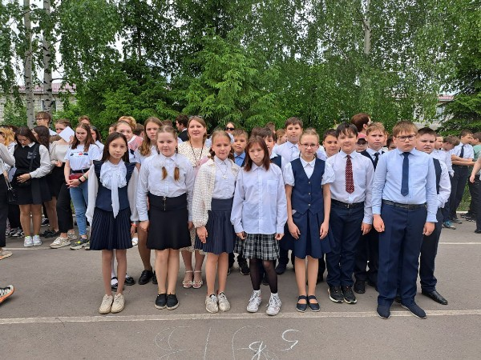
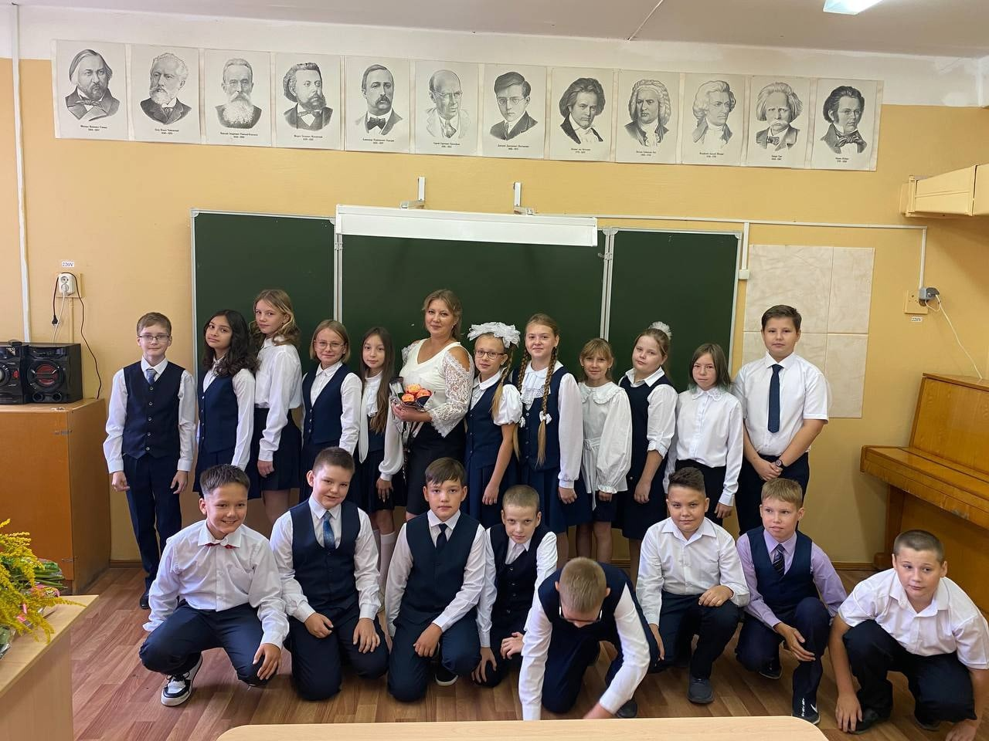
Традиционными в классе являются следующие праздники:
День знаний

Slide 12
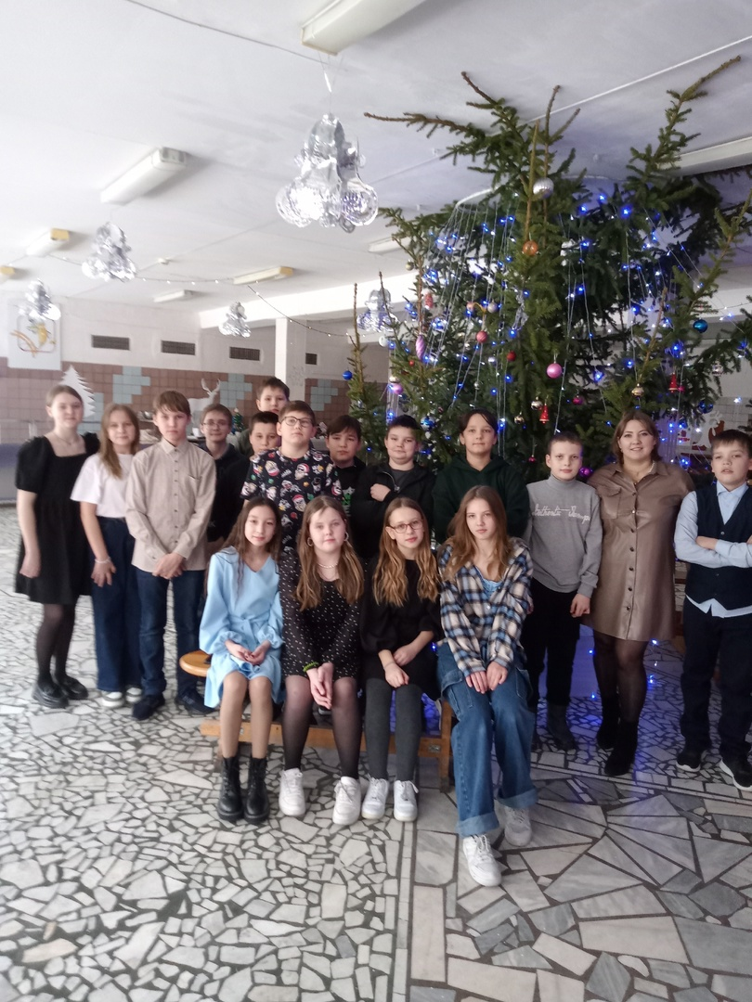
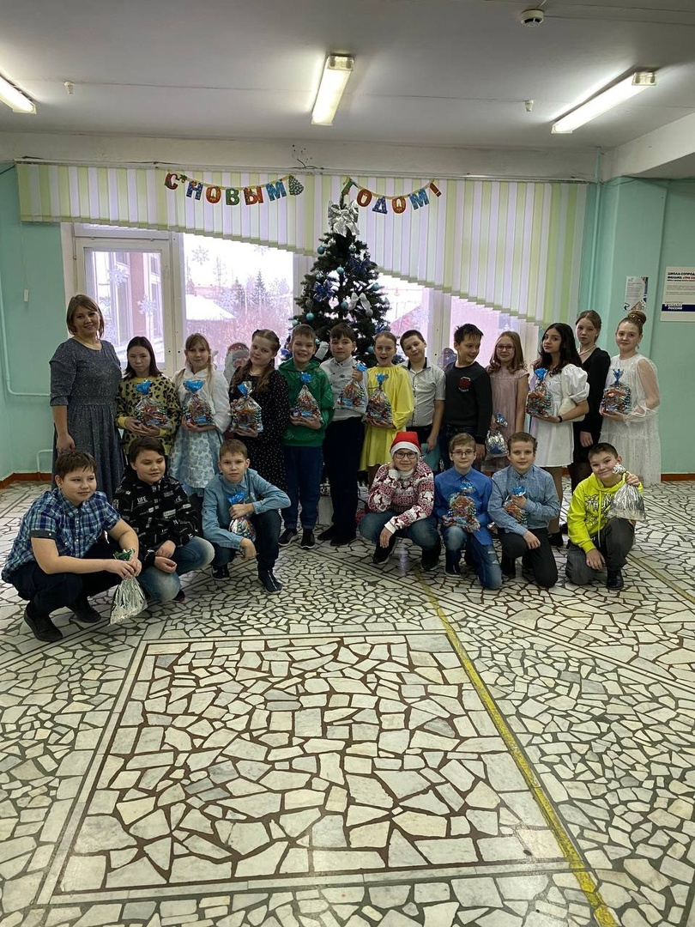
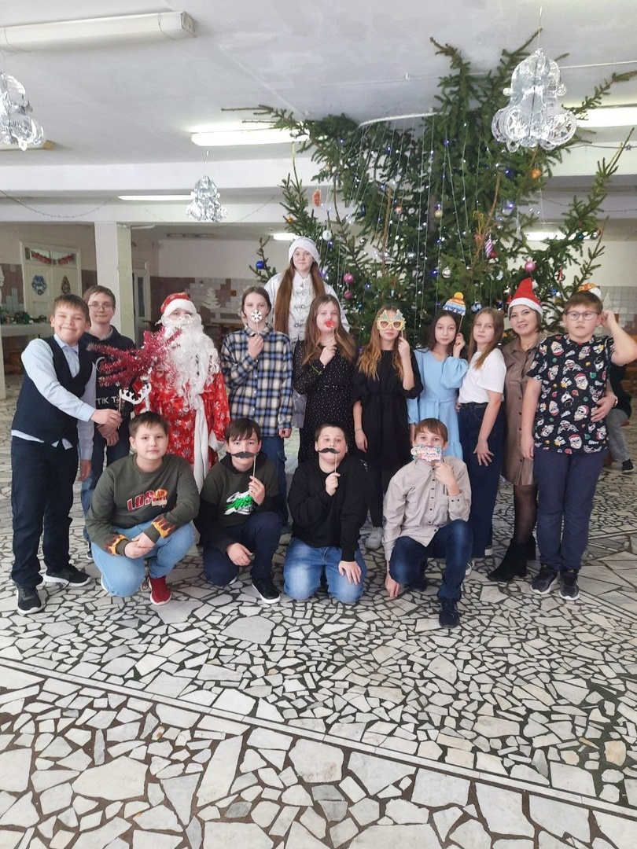
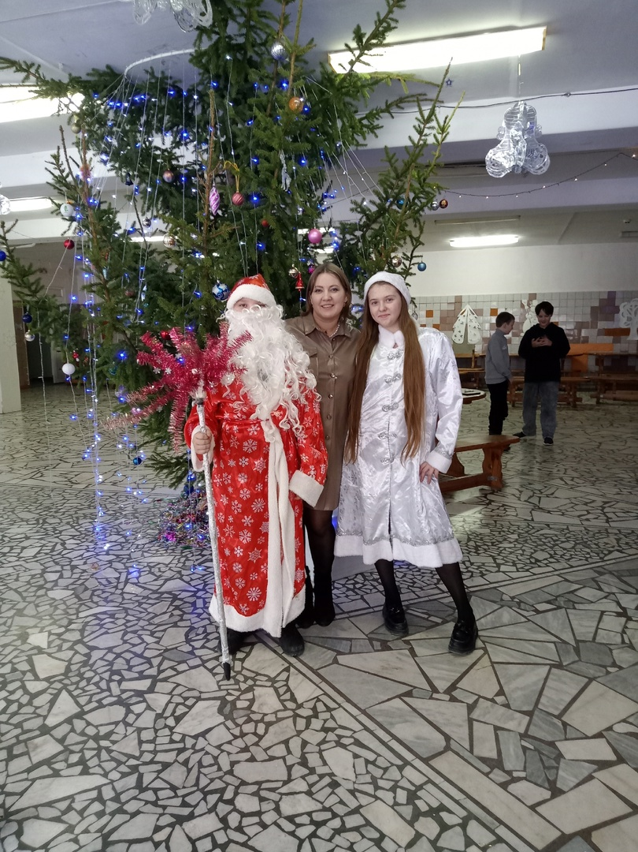
Мы встречали Новый Год

Slide 13
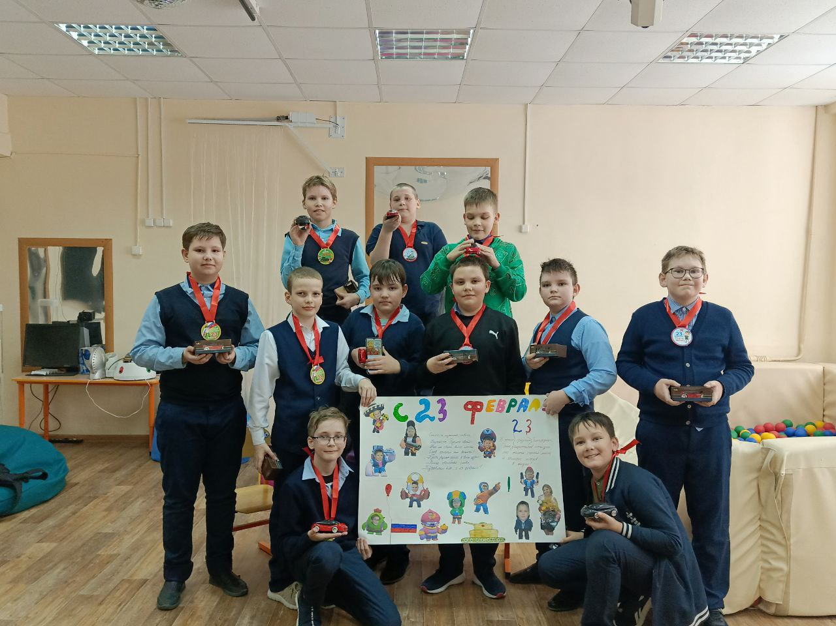
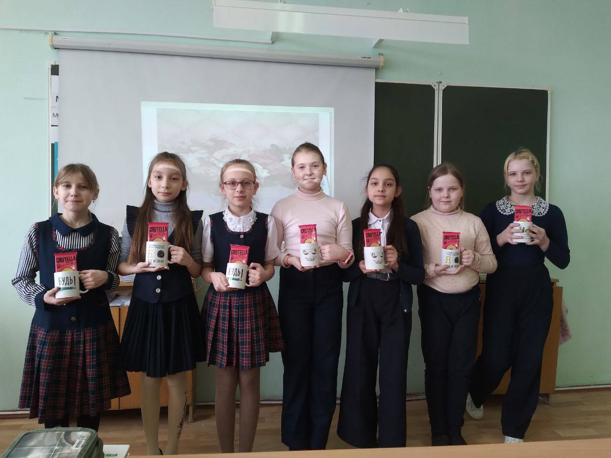
8 марта и 23 февраля

Slide 14
Праздники, посвящённые 23 февраля. 8 марта, День Матери. Конкурсы рисунков, плакатов, стенгазет, поделок, стихов, сочинений;
Мы поздравляем с праздником здесь всех - Пускай удача любит Вас, успех, Пусть грусть проходит мимо и беда, А Вы счастливы будьте все всегда! Пусть чистым будет небо и вода, А хлеб Ваш мягким будет пусть всегда, Не обижайтесь на людей, не огорчайтесь, И ежедневно жизнью наслаждайтесь.

Slide 15
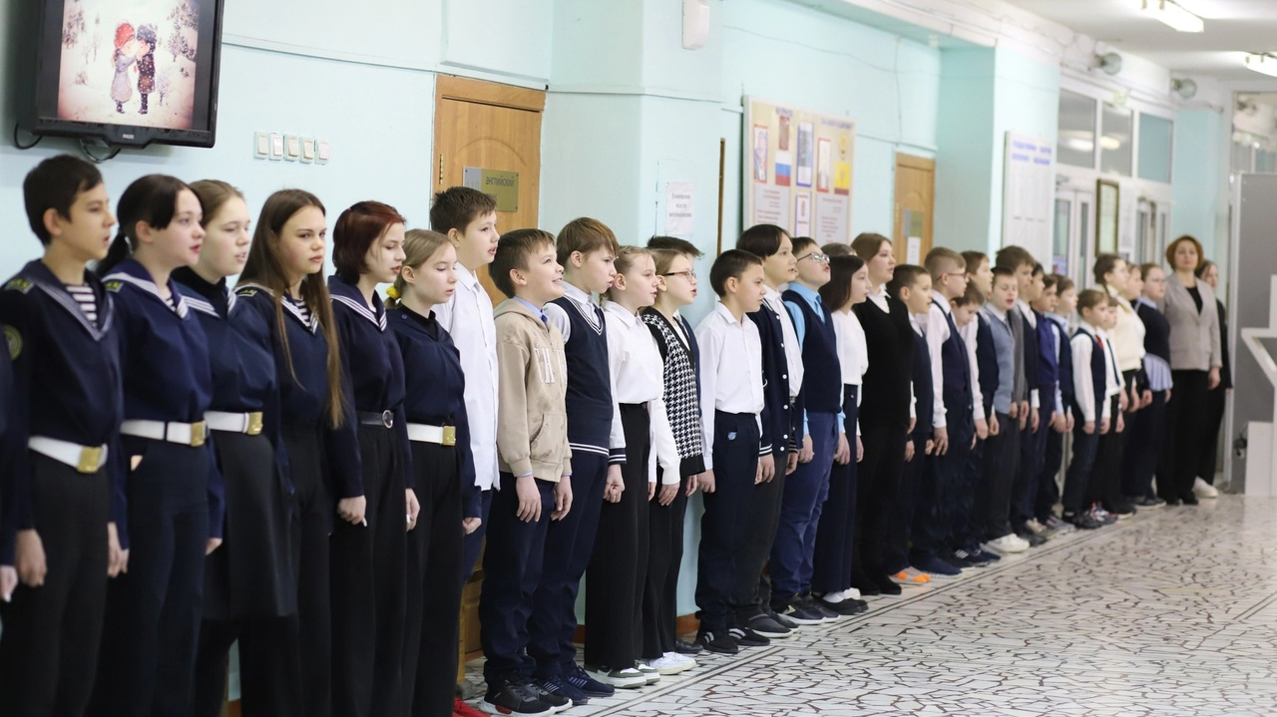
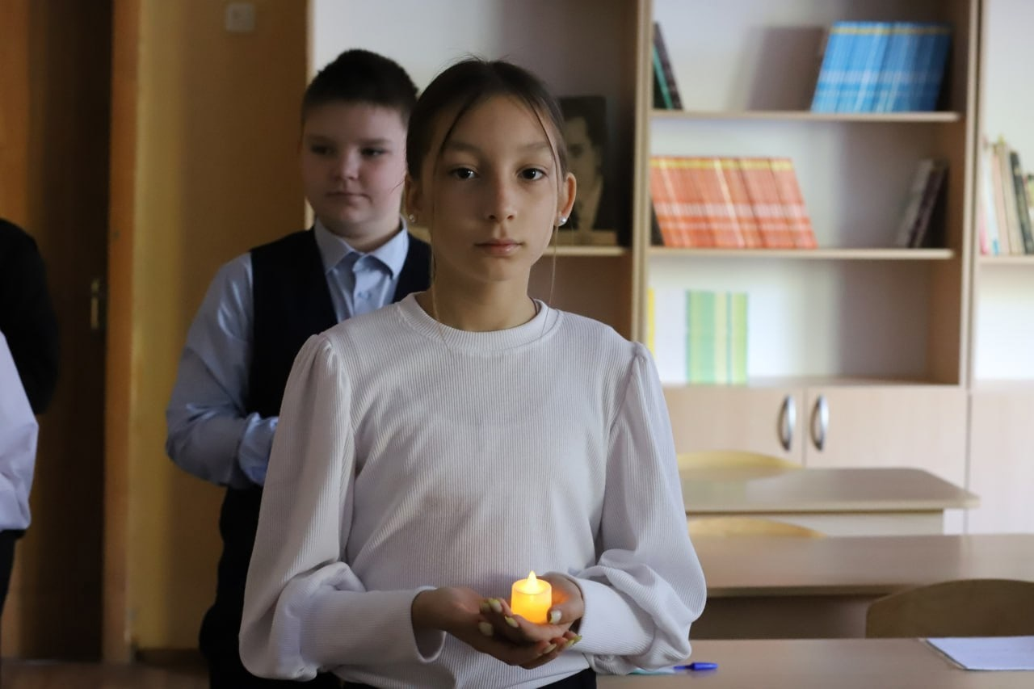
Разговоры о важном
«Любовь к родине не знает границ». Е. Лец.

Slide 16
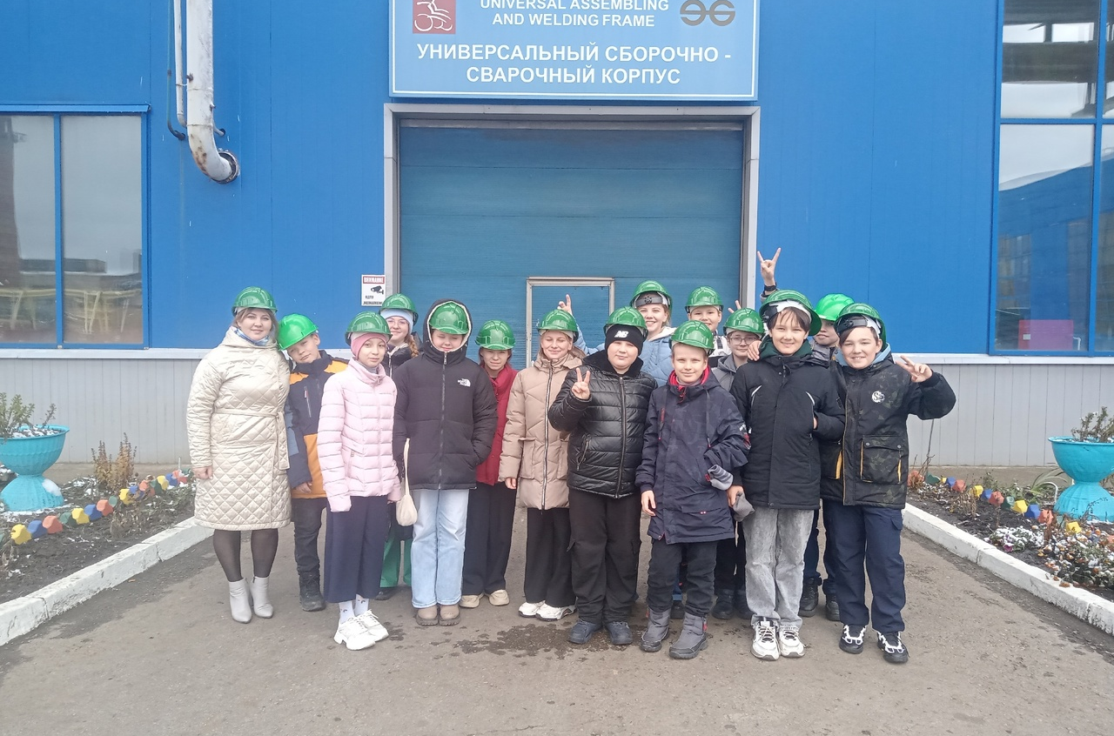
Наши путешествия
Давай поскорее отправимся в путь,
Хороших друзей взять с собой не забудь.
Волшебные ждут приключенья в пути,
Лишь смелый и ловкий их сможет пройти.

Slide 17
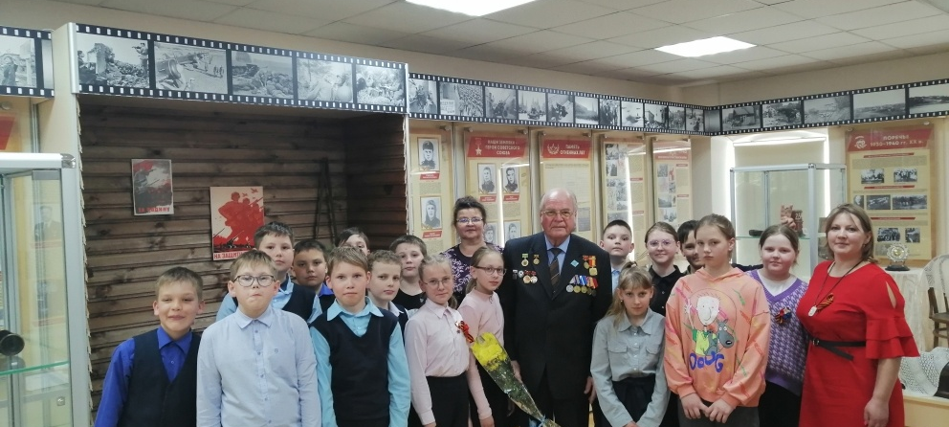

Slide 18
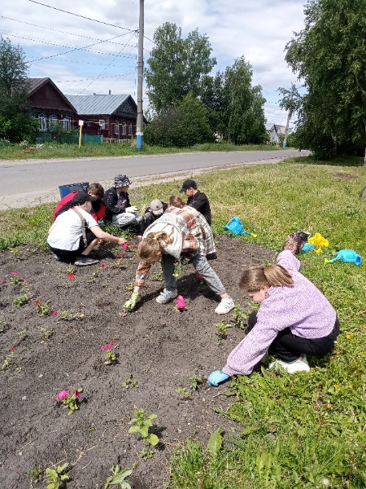
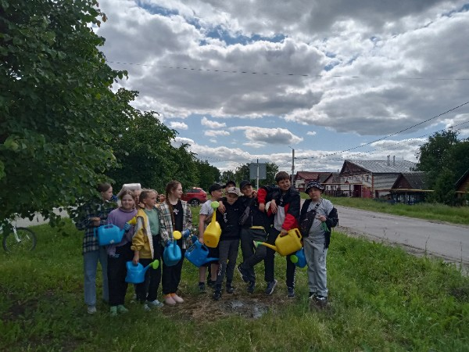
Убираем улицы

Slide 19
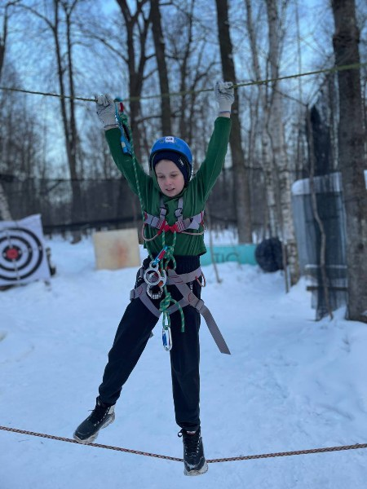
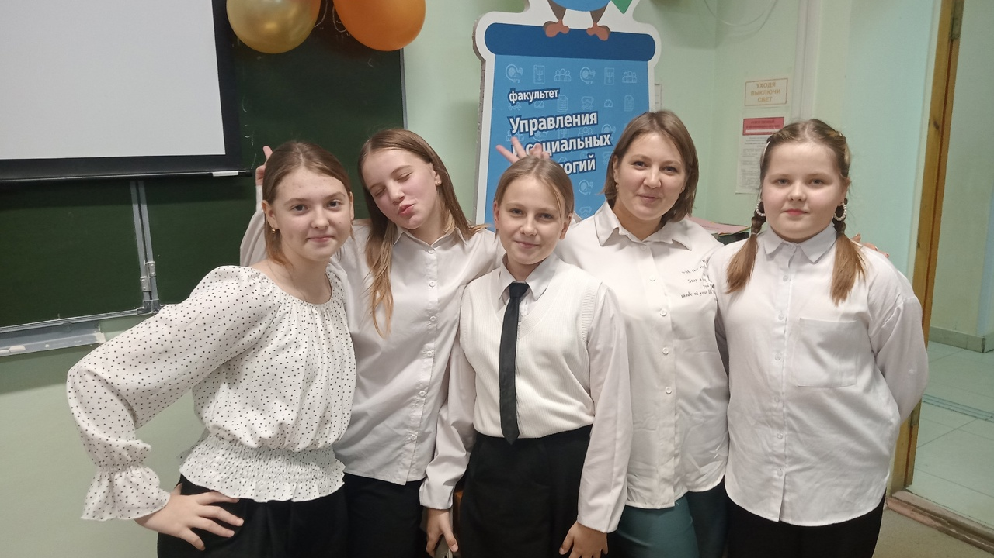
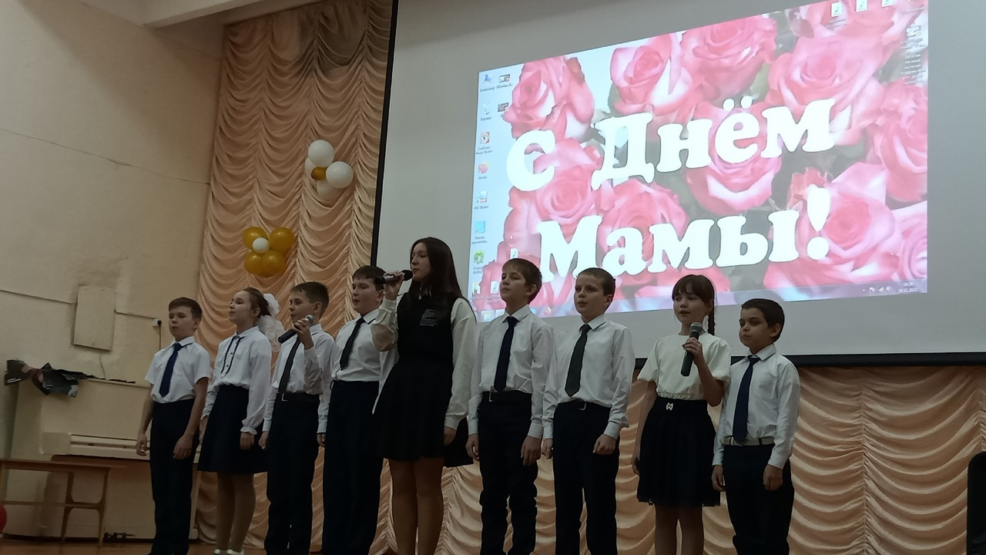
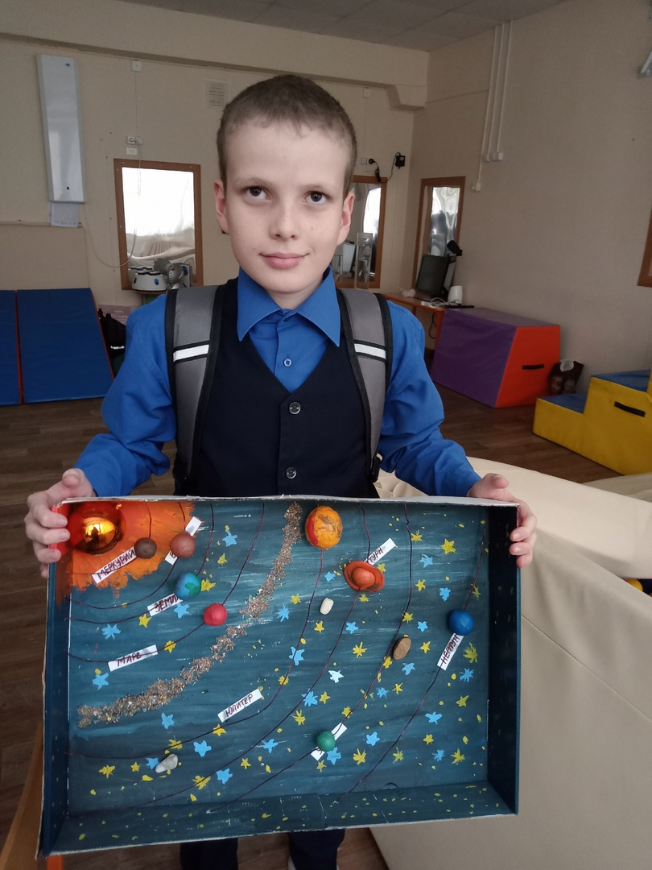
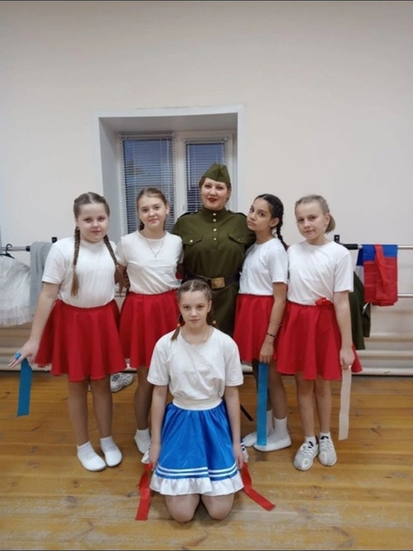
Наши увлечения

Slide 20
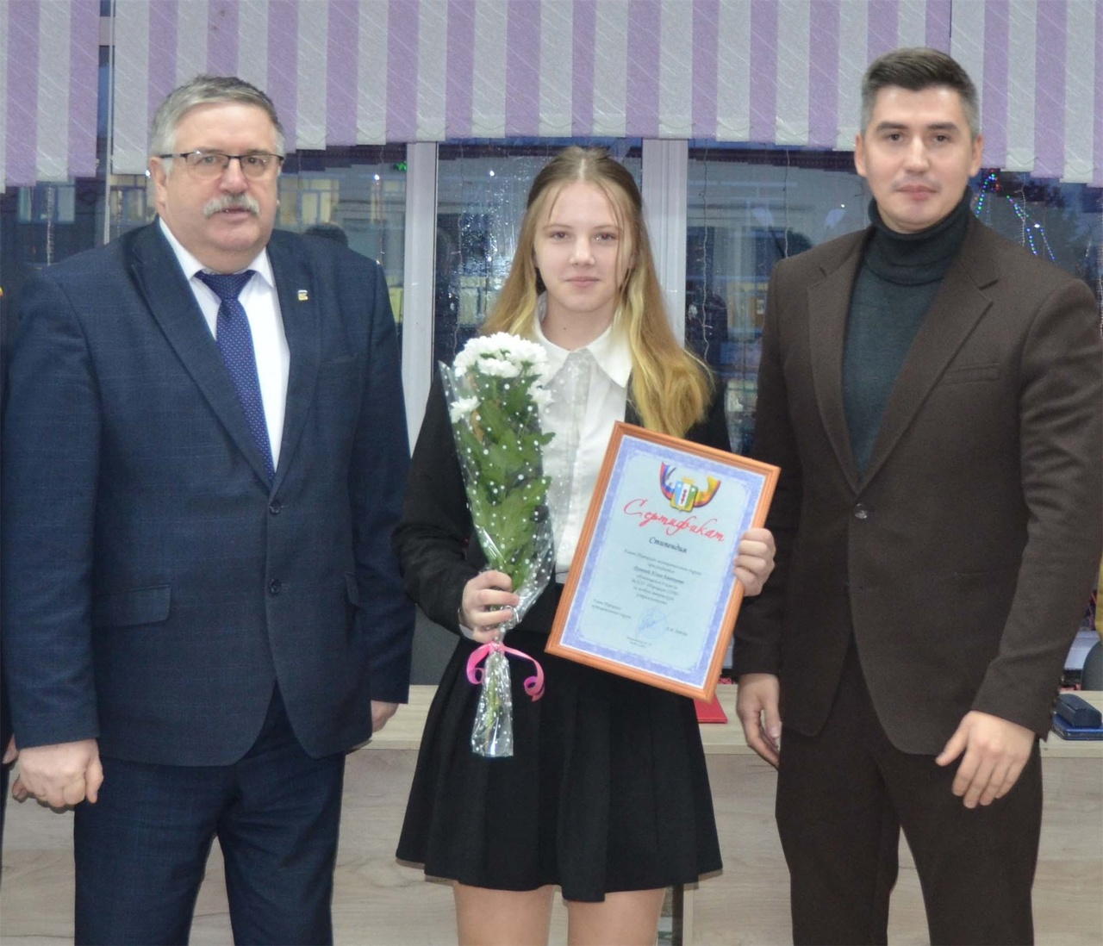
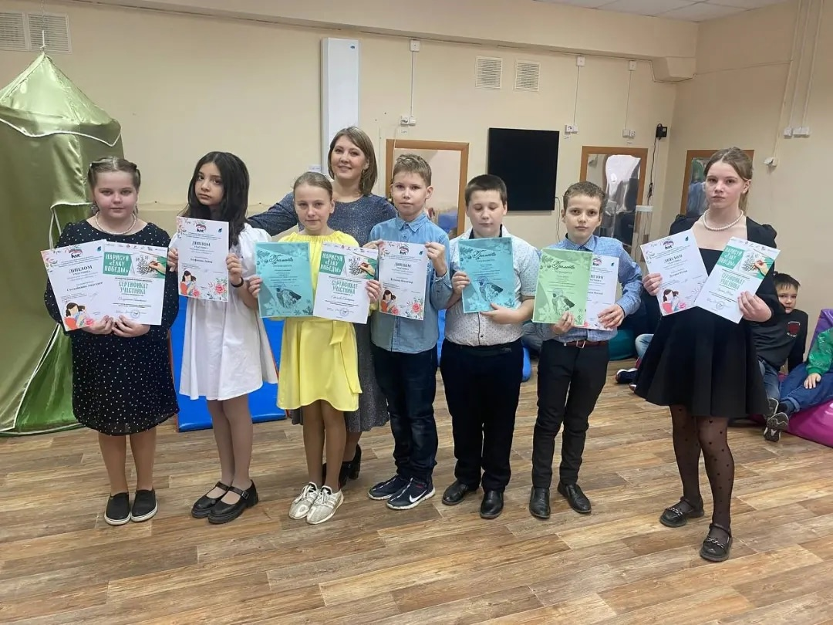
Участвуем в различных конкурсах и становимся стипендиатами

Slide 21
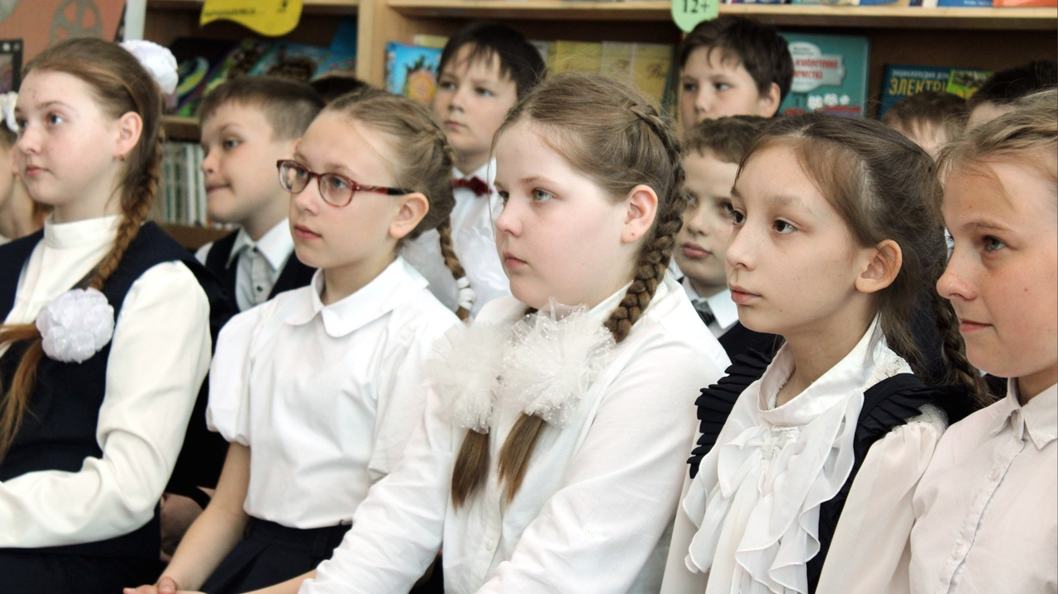
Принятие в ряды Юнармия

Slide 22
Встаём на лыжи!

Slide 23
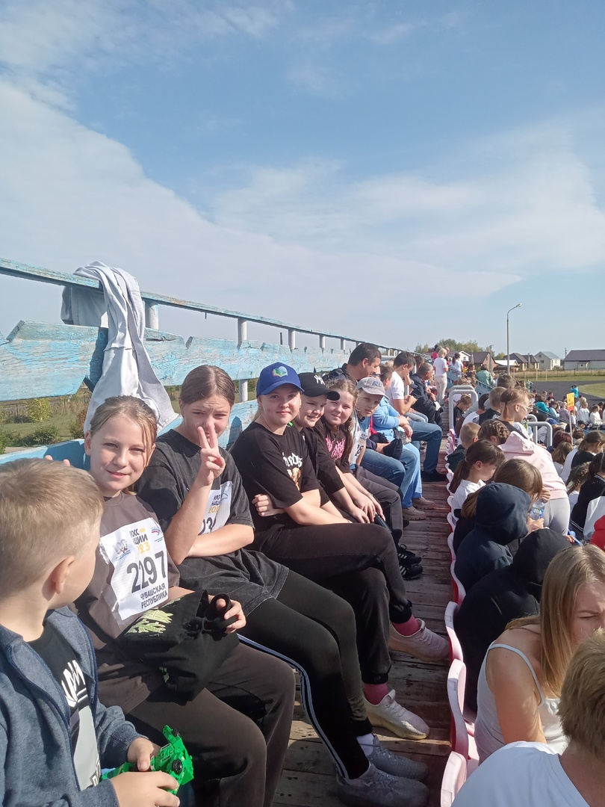
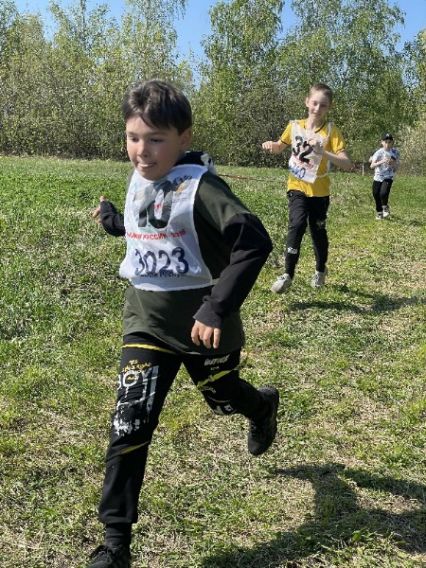
Кросс Нации

Slide 24
Спасибо за внимание!

